Slide 1
CHƯƠNG II : PHÂN TỬ - LIÊN KẾT HÓA HỌC
BÀI 6: GIỚI THIỆU VỀ LIÊN KẾT HÓA HỌC
TIẾT 103

Slide 2
MỤC TIÊU
– Nêu được mô hình sắp xếp electron trong vỏ nguyên tử của một số nguyên tố khí hiếm.
– Nêu được sự hình thành liên kết cộng hoá trị theo nguyên tắc dùng chung electron để tạo ra lớp vỏ electron của nguyên tố khí hiếm (Áp dụng được cho các phân tử đơn giản như H₂, Cl₂, NH₃, H₂O, CO₂, N₂,….).
- Nêu được được sự hình thành liên kết ion theo nguyên tắc cho và nhận electron để tạo ra ion có lớp vỏ electron của nguyên tố khí hiếm (Áp dụng cho phân tử đơn giản như NaCl, MgO,…).
- Sử dụng được các hình ảnh sự tạo thành phân tử qua các loại liên kết ion, cộng hóa trị.
- Xác định được sự khác nhau về một số tính chất của hợp chất ion và hợp chấtc hóa trị.

Slide 3
NỘI DUNG
01
Cấu trúc electron bền vững của khí hiếm.
02
Liên kết ion
03
Liên kết cộng hoá trị

Slide 4
KHỞI ĐỘNG!

Slide 5
https://www.youtube.com/watch?v=YrW_JDGc8eU

Slide 6

HOẠT ĐỘNG NHÓM

Slide 7
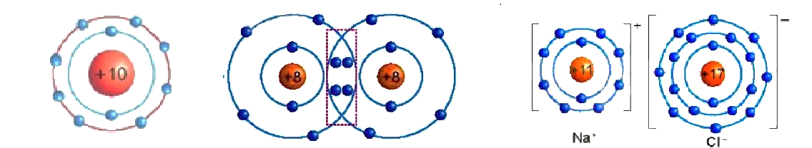
THẢO LUẬN PHIẾU HỌC TẬP SỐ 1
(a) Ne (b) O₂ (c) NaCl
1/ Hình nào là đơn chất? Hợp chất?
2/ Khi tạo thành các đơn chất, hợp chất số electron lớp ngoài cùng của các nguyên tố bằng bao nhiêu?
3/ Khi các nguyên tử kết hợp với nhau thứ gì giữ các nguyên tử lại với nhau ở dạng “kết hợp”? Có những dạng “kết hợp” nào giữa các nguyên tử?

Slide 8



BÁO CÁO THẢO LUẬN

Slide 9
ĐÁP ÁN:
(a) Ne (b) O₂ (c) NaCl
1/ Hình đơn chất (a),(b). Hợp chất (c).
2/ Khi tạo thành các đơn chất, hợp chất số electron lớp ngoài cùng của các nguyên tố bằng 8 electron.
3/ Khi các nguyên tử kết hợp với nhau các electron lớp ngoài cùng giữa các nguyên tử lại với nhau ở dạng “kết hợp”.
Có những dạng “kết hợp” giữa các nguyên tử: Góp chung electron gọi là liên kết cộng hóa trị và nhường, nhận electron gọi là liên kết ion.

Slide 10
HÌNH THÀNH KIẾN THỨC!

Slide 11
01
Cấu trúc electron bền vững của khí hiếm.

Slide 12

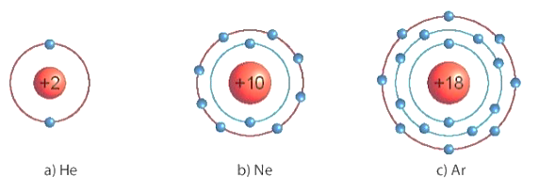
THẢO LUẬN: PHIẾU HỌC TẬP SỐ 2
1/ Các mô hình He, Ne, Ar có mấy lớp electron, số electron trong các lớp? Xác định lớp ngoài cùng có mấy electron để đạt cấu hình bền vững?
Biết mô hình sắp xếp electron trong vỏ nguyên tử khí hiếm sau:
2/ Giải thích vì sao các nguyên tố khí hiếm tồn tại dưới dạng đơn nguyên tử bền vững?
3/ Giải thích ý tưởng vì sao: Helium trơ, rất khó cháy hay nổ, được sử dụng để bơm vào kinh khí cầu thay thế cho hydrogen. Vì hydrogen dễ gây cháy nổ.

Slide 13


BÁO CÁO THẢO LUẬN

Slide 14
ĐÁP ÁN:
1.a) He có 1 lớp electron là lớp ngoài cùng và có 2 electron bền vững.
b) Ne có 2 lớp electron. Lớp thứ nhất có 2 electron, lớp thứ 2 có 8 electron. Lớp thứ 2 là lớp ngoài cùng có 8 electron đạt tới trạng thái bền vững.
c) Ar có 3 lớp electron Lớp thứ nhất có 2 electron, lớp thứ 2 có 8 electron, lớp thứ 3 có 8 electron. Lớp thứ 3 là lớp ngoài cùng có 8 electron đạt tới trạng thái bền vững.
2/ Vì He có 2 electron, Ne, Ar có 8 electron.
3/ Giải thích vì khí Helium là chất rất nhẹ M_{He} = 4 (đvc) nhẹ hơn không khí rất nhiều ( M_{KK} = 29) lại có đặc điểm khó cháy hay nổ nên dùng thay thế cho hydrogen. Hydrogen tuy nhẹ hơn nhưng rất dễ gây cháy nổ.

Slide 15
Cấu trúc electron bền vững của khí hiếm.
01
Kết luận:
- He có 2 electron ở lớp vỏ ngoài cùng
- Ne có 8 electron ở lớp vỏ ngoài cùng
- Ar có 8 electron ở lớp vỏ ngoài cùng
- Ở điều kiện thường các khí hiếm tồn tại dưới dạng đơn nguyên tử do có lớp electron lớp ngoài cùng bền vững, khó bị biến đổi hóa học. Lớp electron ngoài cùng của chúng chứa 8 electron (trừ He chứa 2 electron).

Slide 16

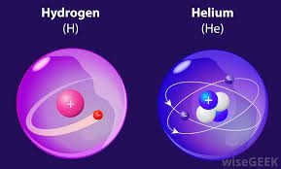

EM CÓ BIẾT

Slide 17
LUYỆN TẬP
Bài 1. a.Điền các thông tin còn thiếu để hoàn thành bảng sau về các kim loại
Nguyên tố | Na | Mg | Al
Số thứ tự của nhóm trong bảng tuần hoàn
Số electron ở lớp ngoài cùng
Số electron nhường đi để đạt được lớp electron ngoài cùng giống khí hiếm
Điện tích ion tạo thành
b. Hãy nhận xét về số thứ tự của nhóm trong bảng tuần hoàn và điện tích của các ion kim loại tạo thành

Slide 18
Nguyên tố | Na | Mg | Al
Số thứ tự của nhóm trong bảng tuần hoàn | I | II | III
Số electron ở lớp ngoài cùng | 1 | 2 | 3
Số electron nhường đi để đạt được lớp electron ngoài cùng giống khí hiếm | 1 | 2 | 3
Điện tích ion tạo thành | 1+ | 2+ | 3+
b. Số thứ tự của nhóm trong bảng tuần hoàn bằng số đơn vị điện tích của các ion kim loại tạo thành.

Slide 19
HOẠT ĐỘNG VẬN DỤNG
Bài 2. a.Điền các thông tin còn thiếu để hoàn thành bảng sau về các phi kim
Nguyên tố | Cl | O
Số thứ tự của nhóm trong bảng tuần hoàn
Số electron ở lớp ngoài cùng
Số electron nhận thêm để đạt được lớp electron ngoài cùng giống khí hiếm
Điện tích ion tạo thành
b. Hãy nhận xét về mối quan hệ giữa số thứ tự của nhóm trong bảng tuần hoàn và điện tích của các phi kim tạo thành

Slide 20
Nguyên tố | Cl | O
Số thứ tự của nhóm trong bảng tuần hoàn | VII | VI
Số electron ở lớp ngoài cùng | 7 | 6
Số electron nhận đi để đạt được lớp electron ngoài cùng giống khí hiếm | 1 | 2
Điện tích ion tạo thành | 1- | 2-
b. Số thứ tự của nhóm trong bảng tuần hoàn bằng 8 trừ đi số đơn vị điện tích của các ion phi kim tạo thành.

Slide 21
HƯỚNG DẪN VỀ NHÀ
Học bài.
Làm bài tập Sách bài tập.
- Xem trước nội dung còn lại của bài.

Slide 23
PHÊ DUYỆT CỦA TỔ CHUYÊN MÔN Tịnh Khê, ngày 1 tháng 3 năm 2026
Giáo viên bộ môn
Nguyễn Thị Thu Hòa Phạm Tô Ninh

